Slide 1

Vous propose

Slide 2



Slide 3
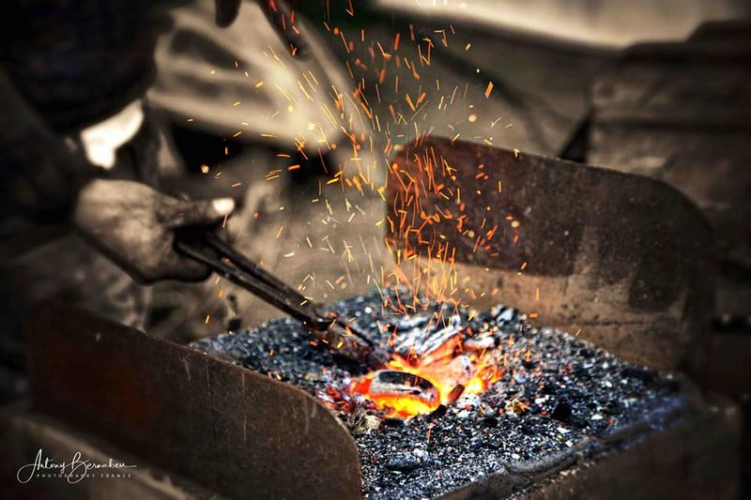

Slide 4
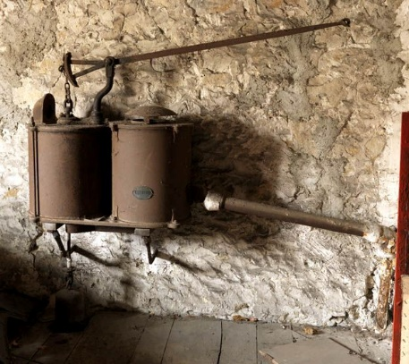

Slide 5
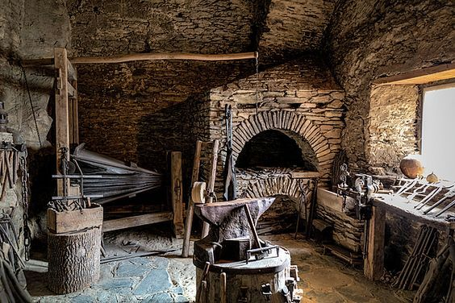

Slide 6
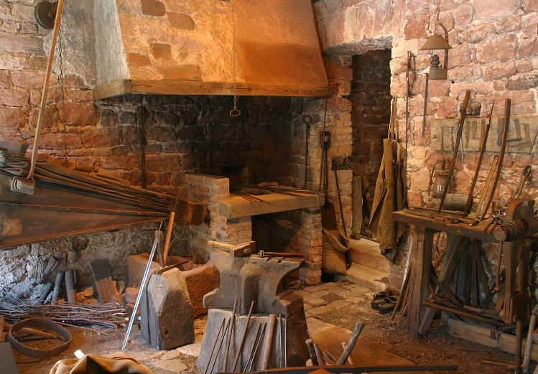

Slide 7
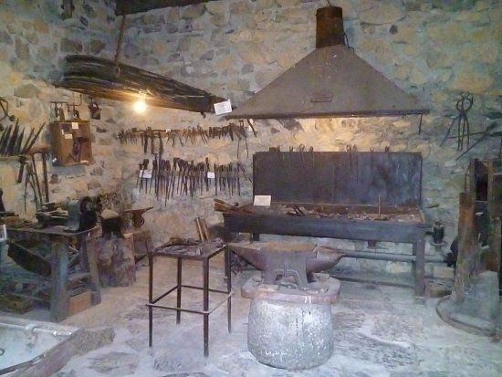

Slide 8
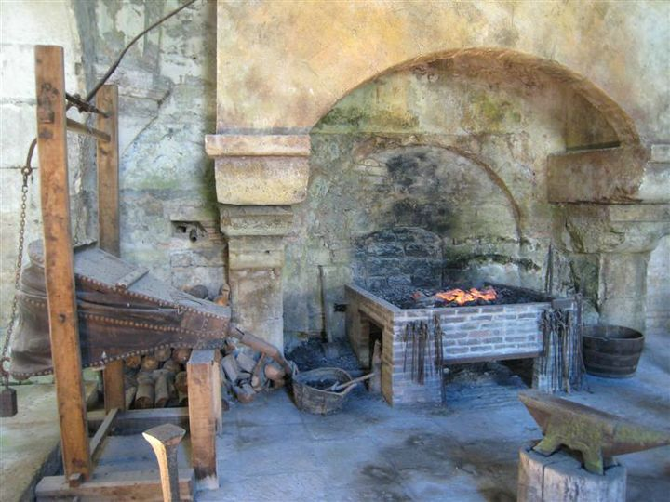

Slide 9
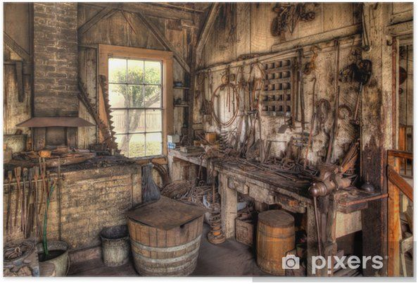

Slide 10
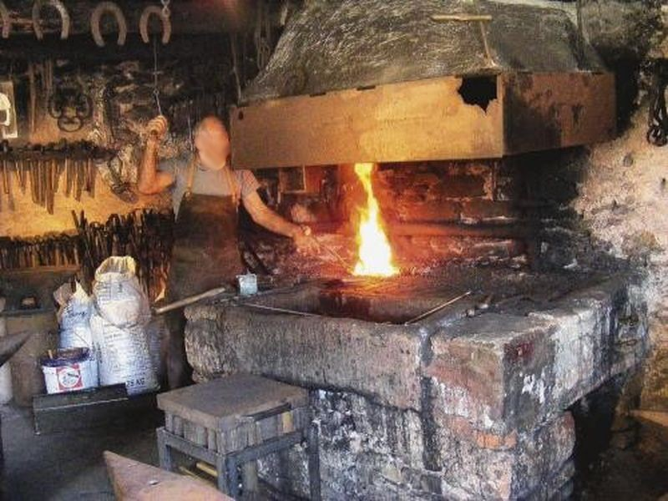

Slide 11
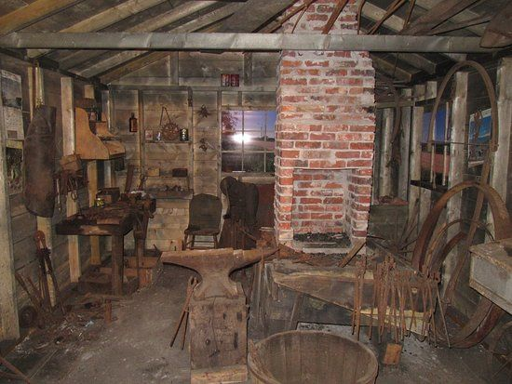

Slide 12
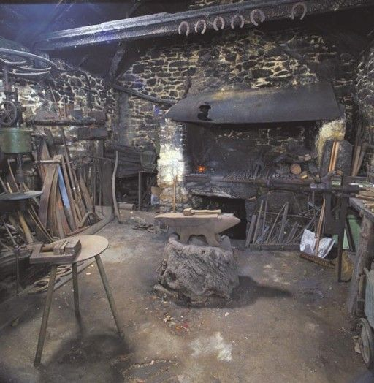

Slide 13
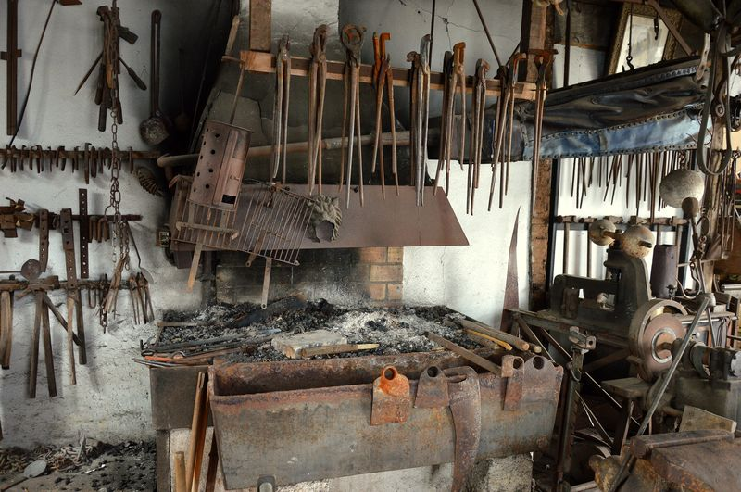

Slide 14
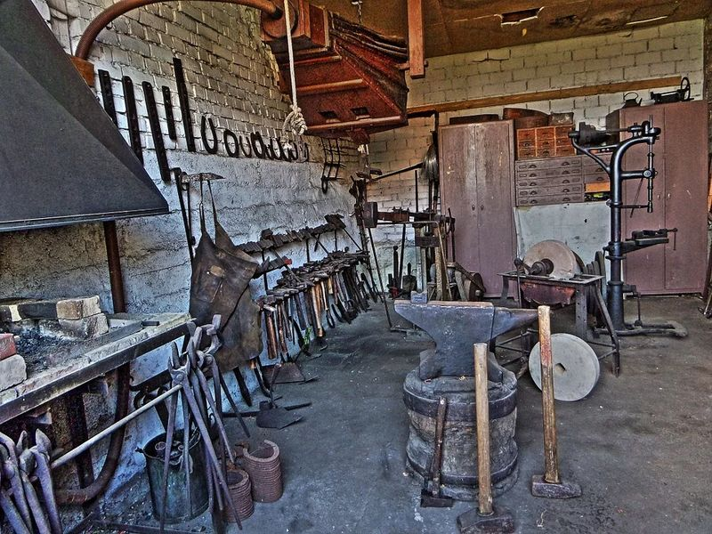

Slide 15
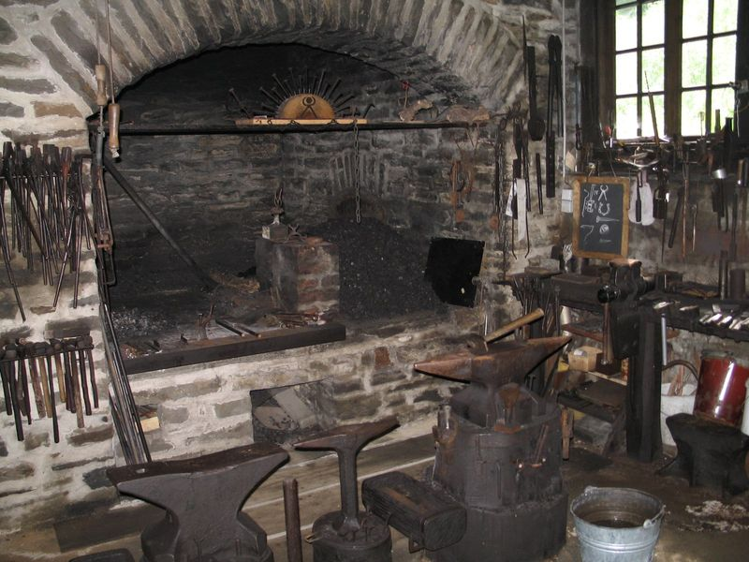

Slide 16
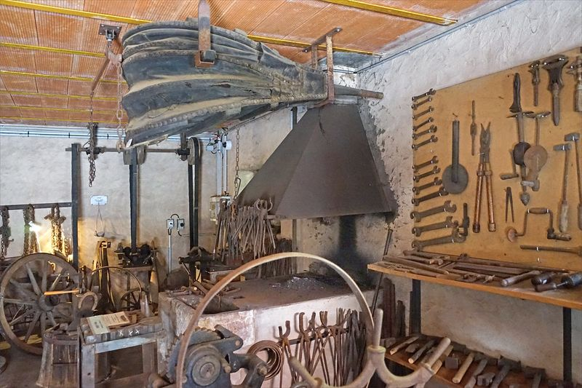

Slide 17
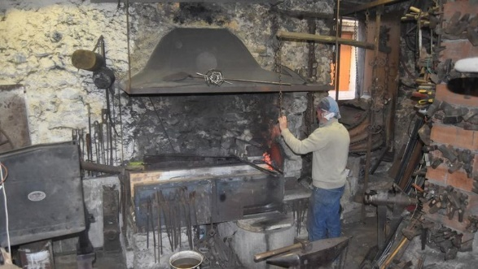

Slide 18
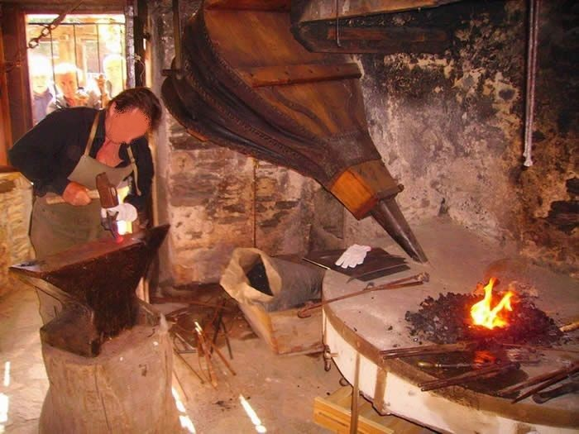

Slide 19
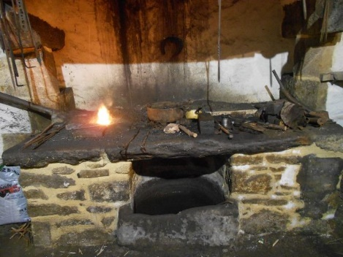

Slide 20
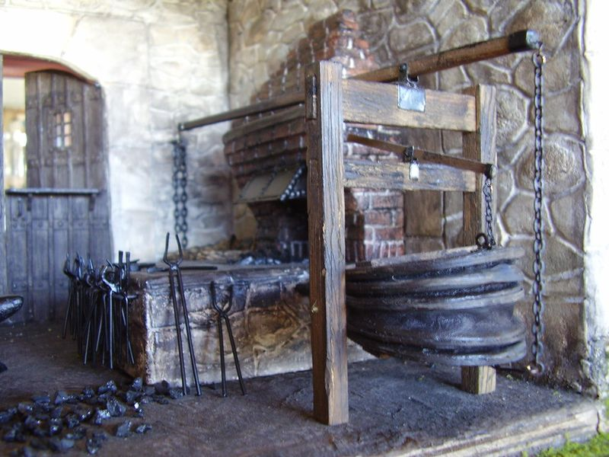

Slide 21
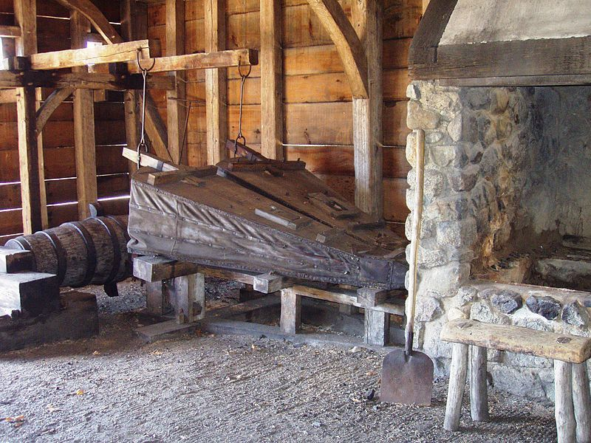

Slide 22
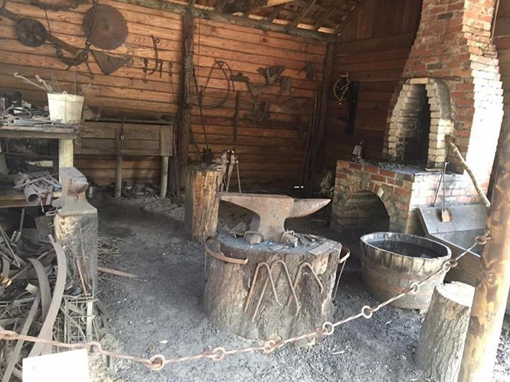

Slide 23
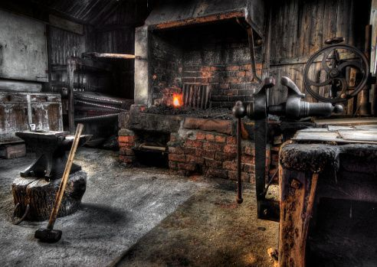

Slide 24
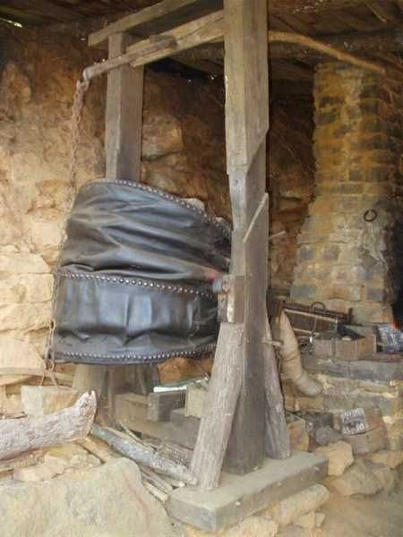
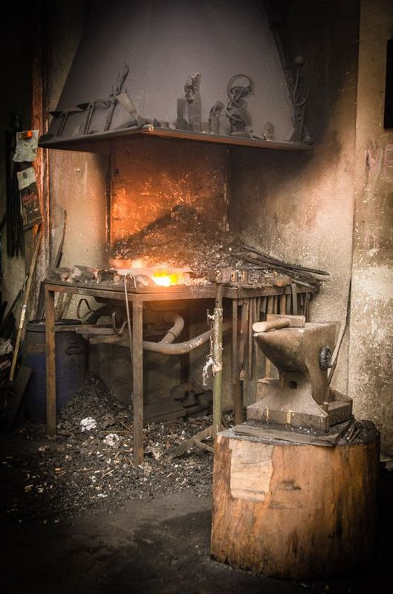

Slide 25
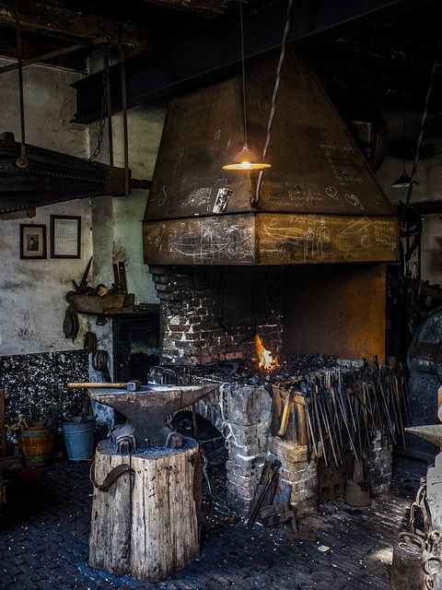

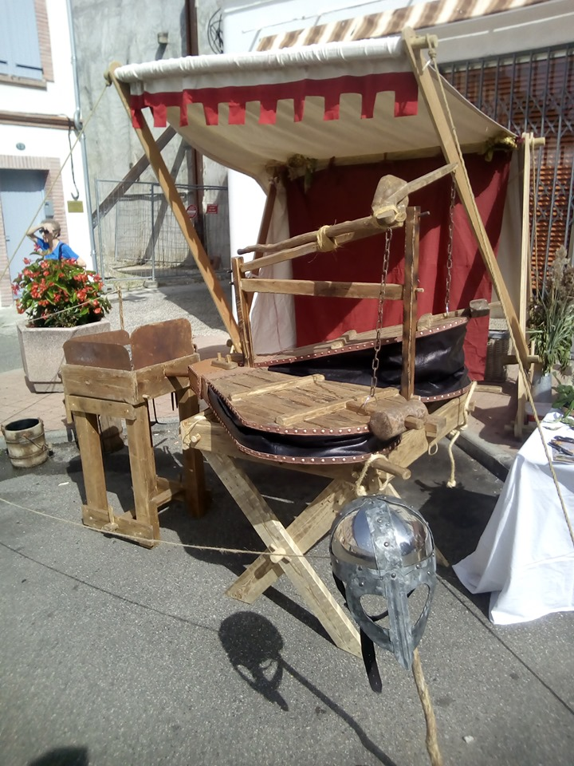



Slide 26
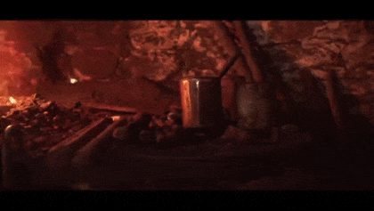

Slide 27



Réalisé le:
26 mars 2020
Musique:
Bernward Koch
Titre:
Bahia Dawn
Photos:
Du net sauf ma forge
Animation
HerrA
Création:
Si vous désirez contacter l’auteur cliquez sur le logo

Slide 28

Beaucoup de sites disent qu’ils ont les meilleurs pps. Nous, nous disons que c’est a vous de juger
Téléchargé sur
pps-images-photos.com
Recevez un pps par jour
en cliquant ici
EXIT
Notes:
2,48mn

